Slide 1
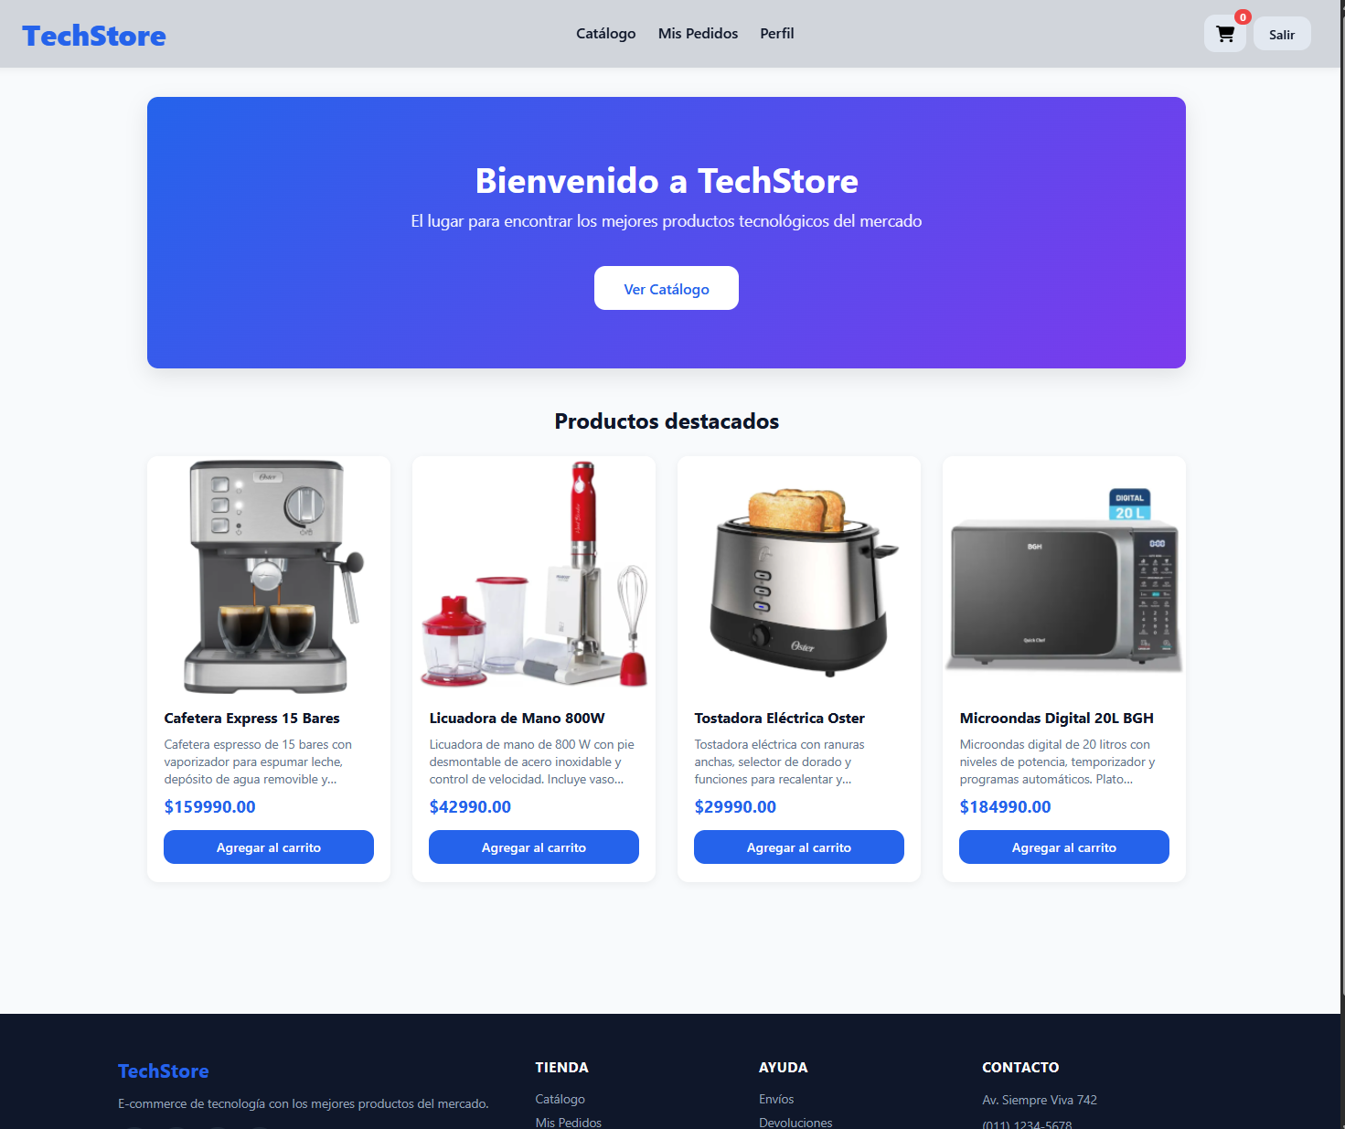
PORTADA
Tech Store
Una experiencia de compra simple, segura y trazable.
Proyecto PP3
IFTS N.º 16 – Desarrollo de Software
TECH STORE / PP3 · IFTS N.º 16
01 / 10
Notes:
Capturas del frontend público de Tech Store: https://pp3-frontend-alternativo.vercel.app/

Slide 2
EL PROBLEMA
Comprar online no debería dejar dudas
01
02
03
Encontrar
Comprar
Seguir
Encontrar el producto indicado debería ser rápido y sencillo.
El carrito, el stock y el pedido tienen que funcionar de manera coordinada.
Después de comprar, el usuario necesita saber qué pasó y qué sigue.
Para el usuario, todo debería sentirse como una sola experiencia.
TECH STORE / PP3 · IFTS N.º 16
02 / 10

Slide 3
EL DESAFÍO
Convertir procesos separados en una experiencia única
✓
⇄
◇
Simplificar
Integrar
Dar confianza
Crear una experiencia clara y accesible para el comprador.
Conectar usuarios, catálogo, carrito, stock, pedidos y pagos.
Mantener información consistente durante todo el recorrido de compra.
El desafío no era solamente crear una tienda online, sino lograr que todas sus partes funcionaran juntas.
TECH STORE / PP3 · IFTS N.º 16
03 / 10

Slide 4
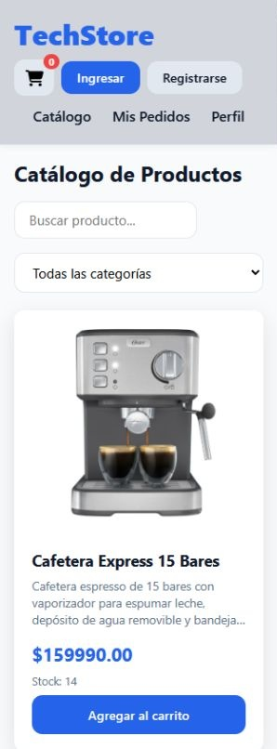
LA SOLUCIÓN
Tech Store conecta toda la experiencia de compra
Experiencia de compra
Usuarios
Una interfaz simple para navegar, buscar y comprar productos.
Registro, inicio de sesión, perfil y carrito asociado a cada cuenta.
Catálogo
Pedidos
Productos, búsqueda, categorías, disponibilidad y stock.
Confirmación de compra, historial, pagos simulados y comprobantes.
Distintos procesos trabajan coordinadamente para ofrecer una sola experiencia al usuario.
TECH STORE / PP3 · IFTS N.º 16
04 / 10
Notes:
Capturas del frontend público de Tech Store: https://pp3-frontend-alternativo.vercel.app/

Slide 5
EL RECORRIDO
De una visita a una compra completa
01
02
03
04
05
Acceder
Explorar
Elegir
Comprar
Continuar
Registrarse o iniciar sesión.
Buscar, filtrar y consultar productos.
Agregar productos y gestionar el carrito.
Confirmar dirección, beneficios y pedido.
Consultar el pedido, simular el pago y acceder al comprobante.
TECH STORE / PP3 · IFTS N.º 16
05 / 10

Slide 6
CÓMO FUNCIONA
La complejidad queda detrás
Usuario
Tech Store integra distintos servicios a través de un punto central de coordinación. Cada área mantiene su responsabilidad, pero para el usuario todo funciona como una única aplicación.
↓
Tech Store
↓
API Gateway
Integración
Los servicios trabajan coordinadamente.
↓
Independencia
Usuarios
Catálogo
Pedidos
Cada área puede evolucionar por separado.
Escalabilidad
La solución está preparada para crecer.
TECH STORE / PP3 · IFTS N.º 16
06 / 10

Slide 7
CONFIANZA
Una compra segura también tiene que ser consistente
⚿
▣
↻
Identidad protegida
Stock y pedidos coordinados
Recuperación ante interrupciones
Cada usuario accede de manera segura a su información y operaciones.
La compra se confirma manteniendo sincronizados el pedido y la disponibilidad de productos.
Si una operación queda en un estado incierto, el sistema evita generar automáticamente una compra duplicada y permite recuperar su estado.
La confianza no depende solamente de la seguridad, sino también de que cada operación tenga un resultado consistente.
TECH STORE / PP3 · IFTS N.º 16
07 / 10

Slide 8
EL VALOR
El valor aparece en cada paso del recorrido
◷
Tiempo
▣
Comodidad
≡
Trazabilidad
Compra guiada en pocos pasos.
Acceso desde cualquier navegador.
Historial, estados de pedidos y comprobantes.
✓
Confiabilidad
↗
Escalabilidad
Menos inconsistencias y duplicaciones durante una compra.
Servicios con responsabilidades separadas y preparados para evolucionar.
Una experiencia más simple para el usuario y una solución más flexible para el negocio.
TECH STORE / PP3 · IFTS N.º 16
08 / 10

Slide 9
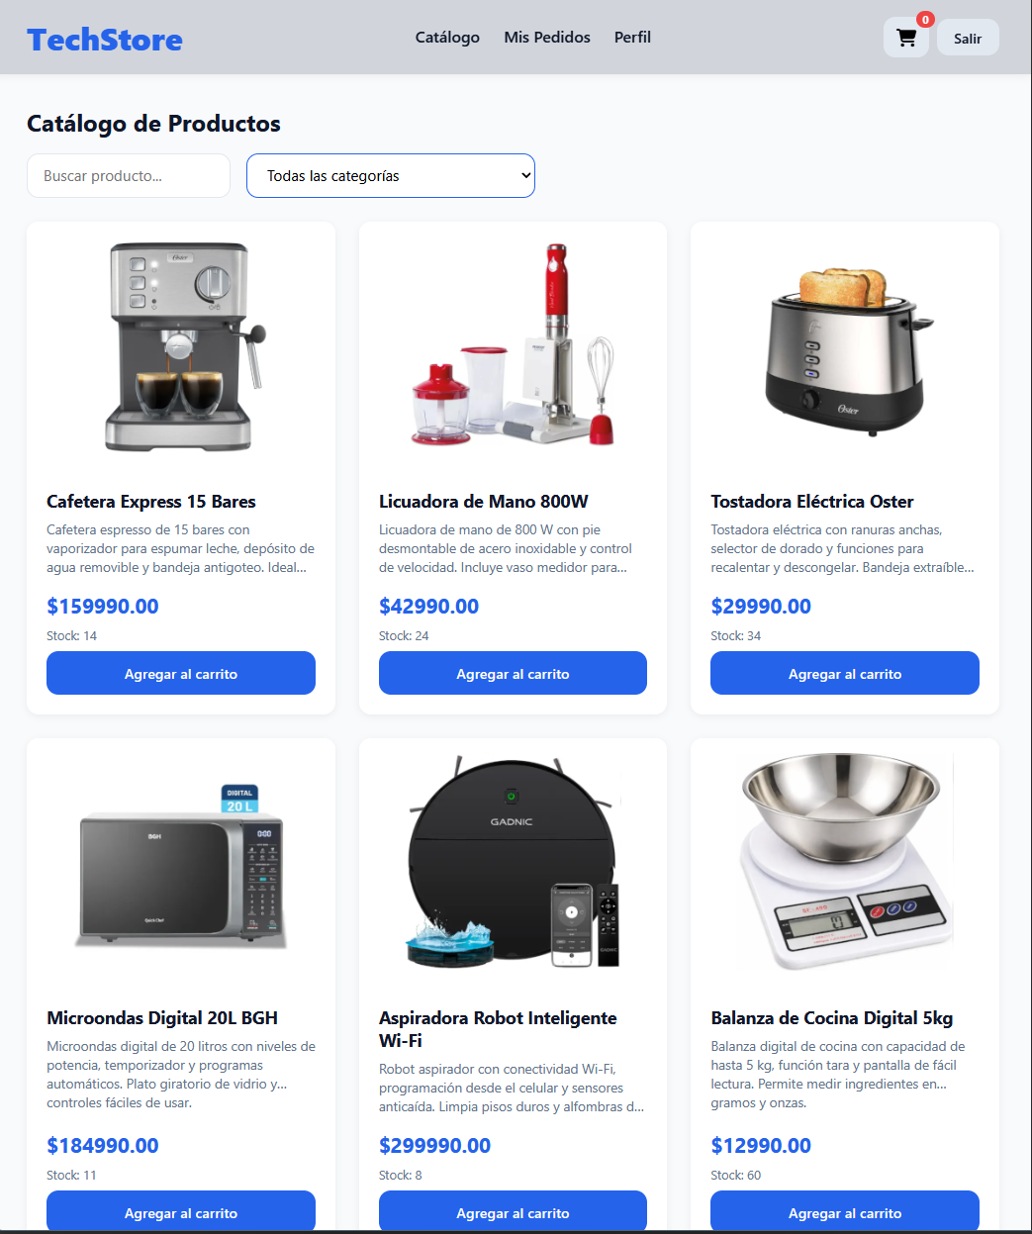
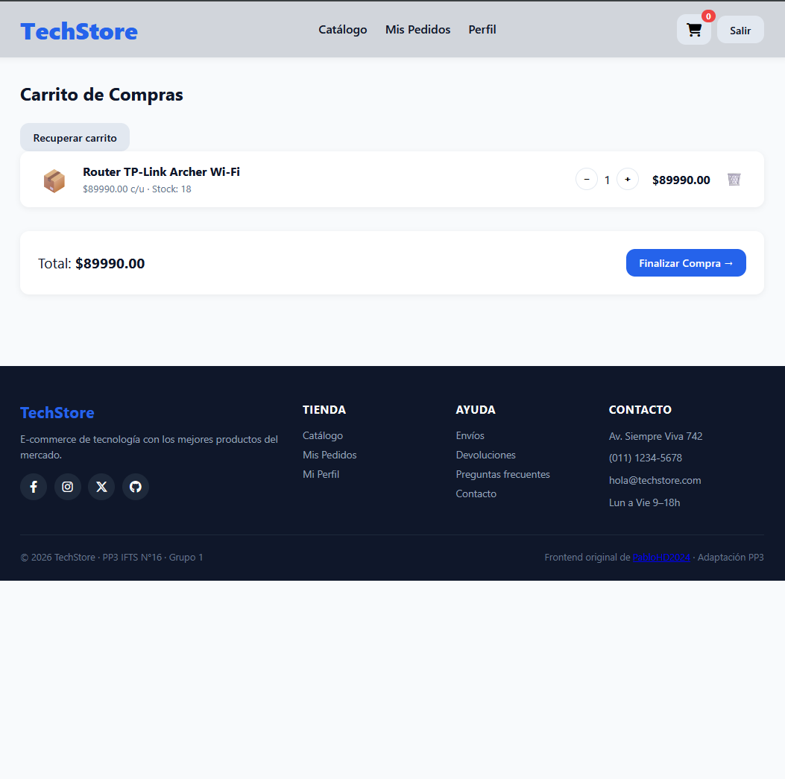
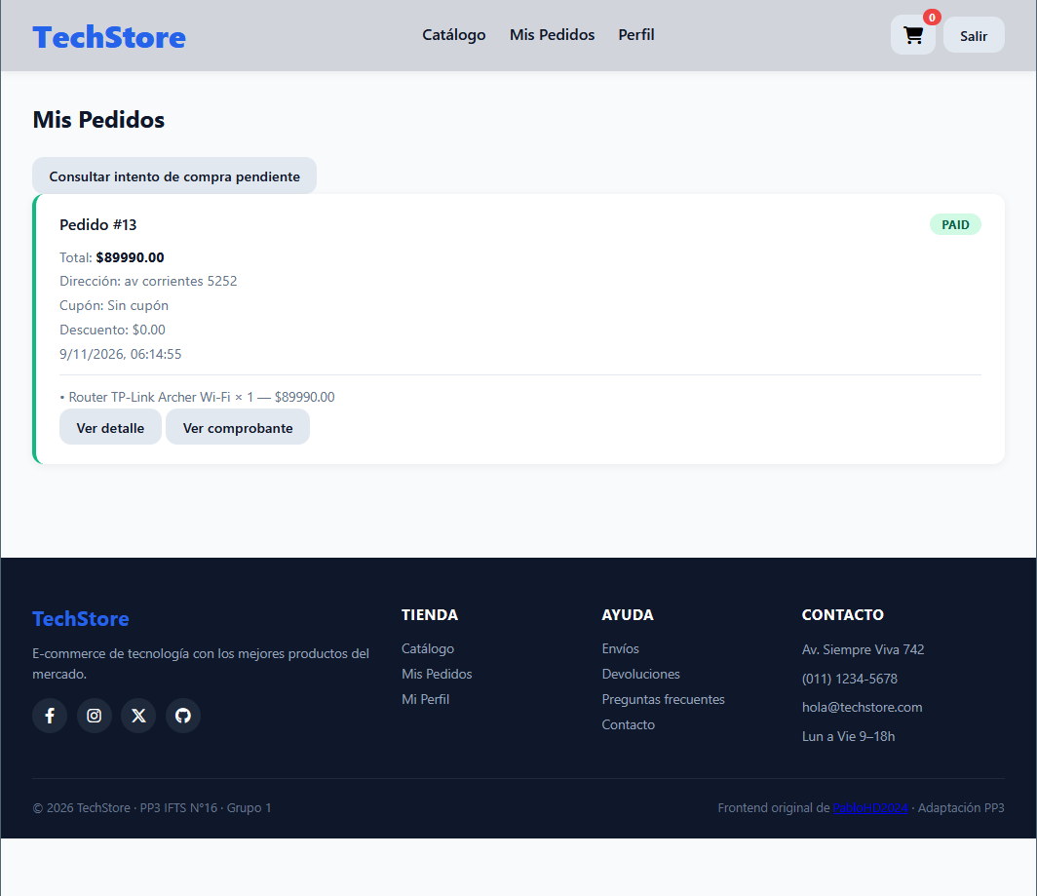
TECH STORE EN ACCIÓN
Del producto al pedido en pocos pasos
Recorrido de demo
Login → Catálogo → Carrito → Checkout → Pedido → Pago simulado / Comprobante
La demo muestra el recorrido completo desde que un usuario ingresa al sistema hasta que genera y consulta su compra.
Catálogo
Carrito
Mis Pedidos
TECH STORE / PP3 · IFTS N.º 16
09 / 10
Notes:
Esta versión ofrece pago simulado y su alcance se limita a la interfaz del comprador. Las capturas del carrito y de Mis Pedidos corresponden al acceso sin iniciar sesión. Para el recorrido completo de demostración, abrir Tech Store en el navegador y acceder con una cuenta de prueba.
Capturas del frontend público de Tech Store: https://pp3-frontend-alternativo.vercel.app/

Slide 10
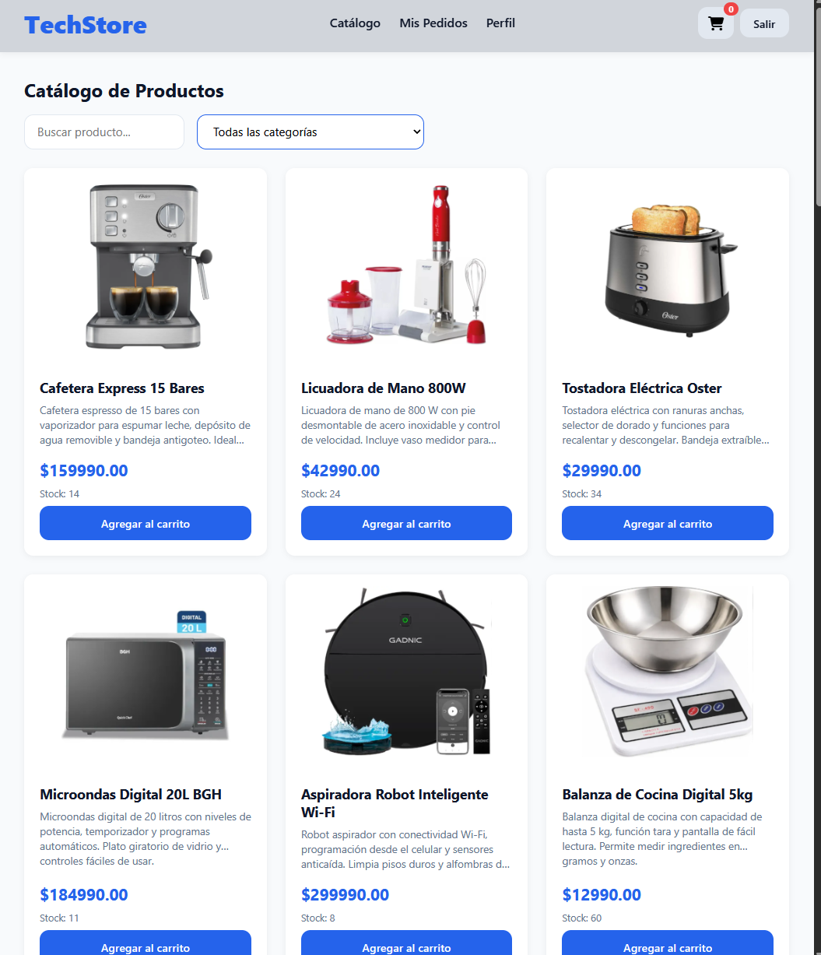
EQUIPO Y CIERRE
Tech Store
La complejidad queda detrás.
La experiencia simple queda del lado del usuario.
Equipo
Lucía Corral
Integración y API Gateway
Pablo Demartini
Frontend e interfaz
Ignacio Vidal
Usuarios y autenticación
Carla Guisande
Catálogo e inventario
Ignacio Hernández
Pedidos, pagos y comprobantes
Tech Store integra identidad, catálogo, carrito, inventario, pedidos y pagos dentro de una misma experiencia.
Una buena solución tecnológica no es la que muestra toda su complejidad. Es la que logra que el usuario nunca tenga que verla.
TECH STORE / PP3 · IFTS N.º 16
10 / 10
Notes:
Capturas del frontend público de Tech Store: https://pp3-frontend-alternativo.vercel.app/

